Slide 1
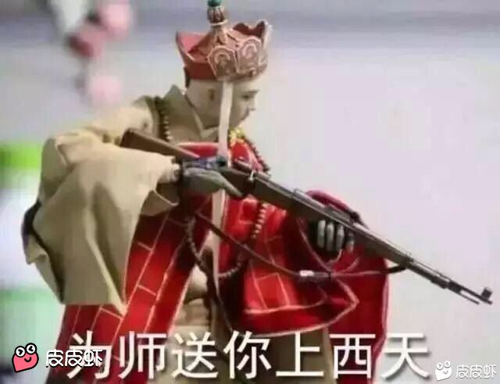
军训，你喜欢吗？？？
军训的开始是每个人的噩梦，但是军训不是为了让我们晒太阳。而是磨练我们的意志，让我们在未来的工作中不会被bug所难倒，但是我们坚持下来了，我们也不曾退缩的在训练，我们不会吓到，因为未来有更多的苦难在等着我们。

Slide 2
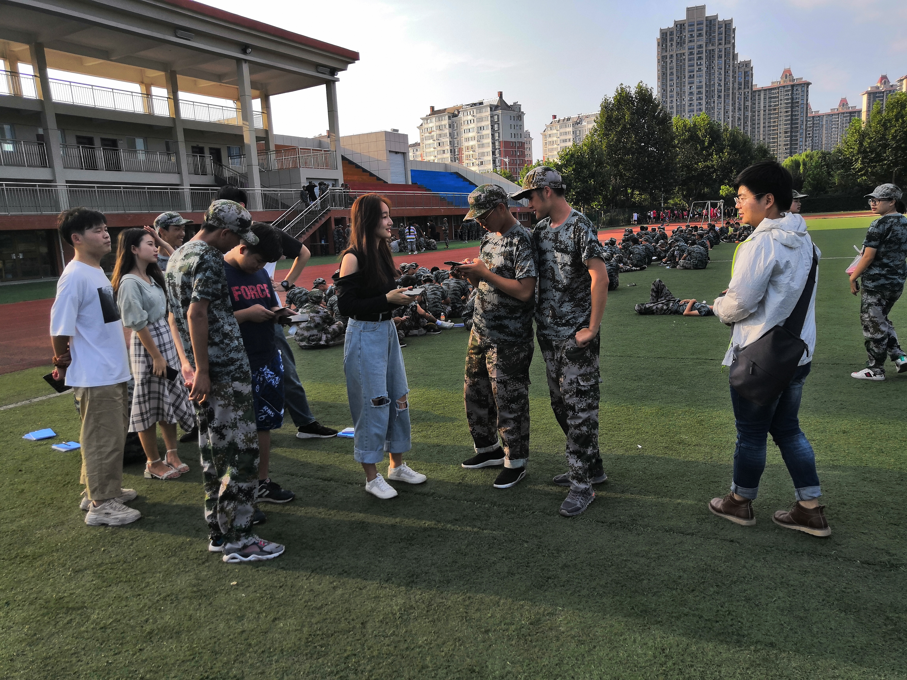
这西瓜真好看，嘿嘿！！
看着别的班级都在跑着去超市买水喝，而我们沉鱼落雁的学姐们却深知我们所想的给我们所来了冰凉的习惯，看着别班的嫉妒，我们和学姐都开心的笑了。

Slide 3
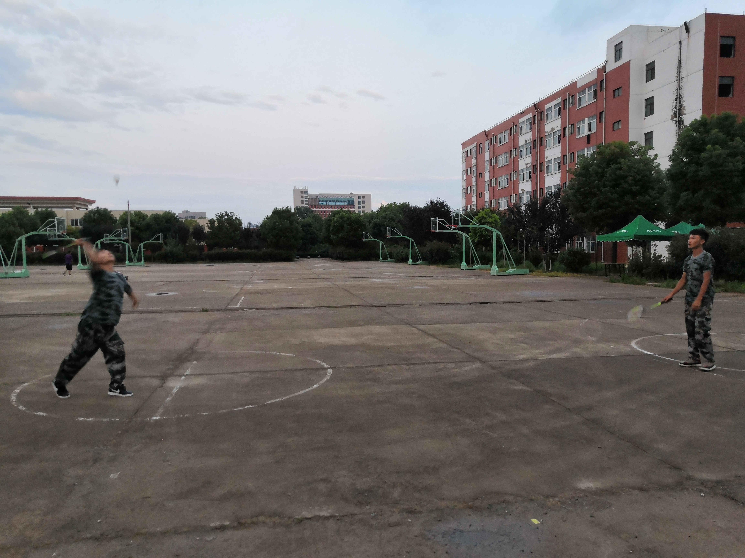
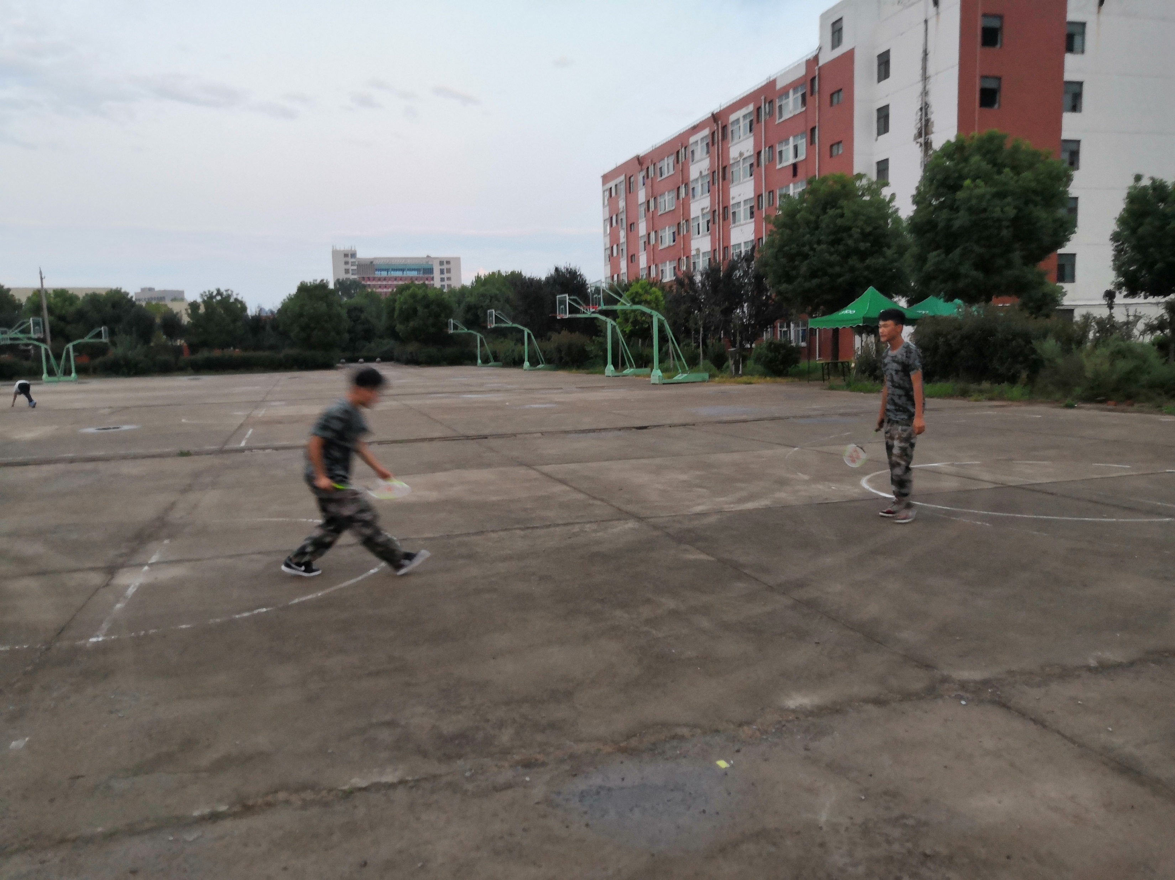
训练之余我们却有更多的精力

Slide 4
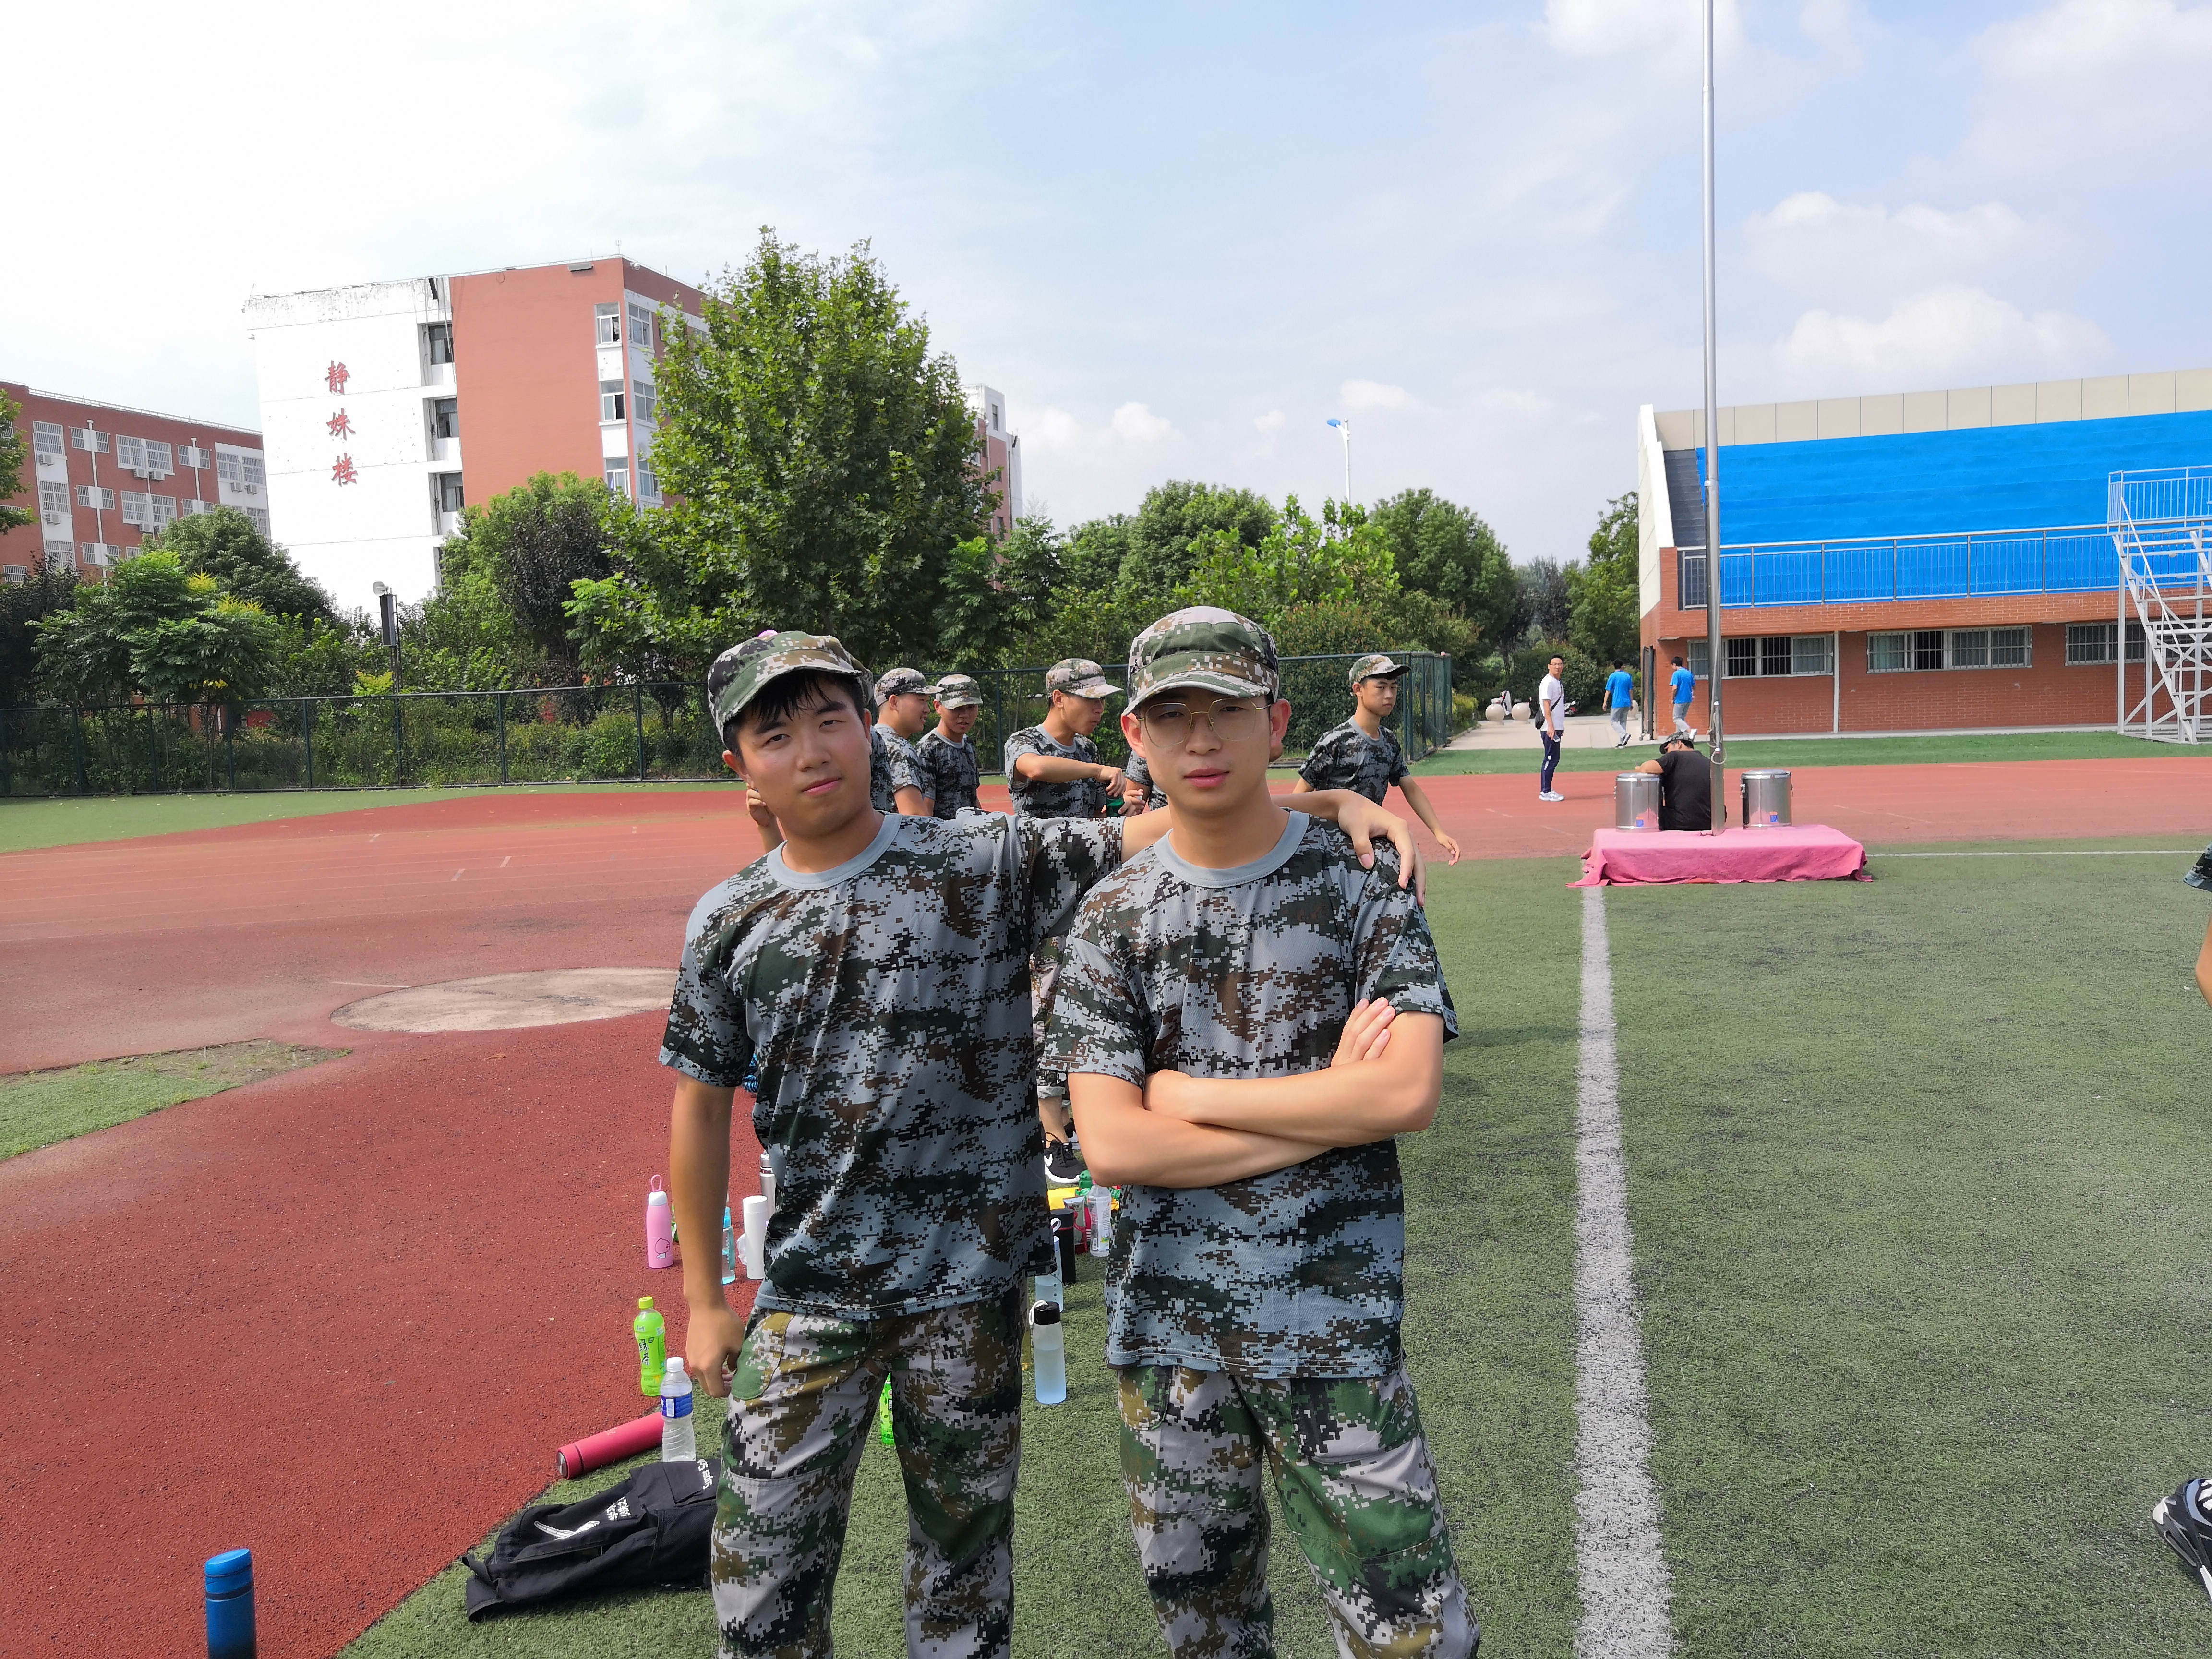
我们坚韧不倒，不见愁容
大家无论何时都再坚持训练，我们晒太阳晒成一个熊的，同事我们也认识了更多的朋友，军训更使我们凝聚一心，团结友爱，整齐划一。大家休息之余也是在一起交流探讨怎么才能做得更好，少跑几圈操场，有点惨呢。

Slide 5
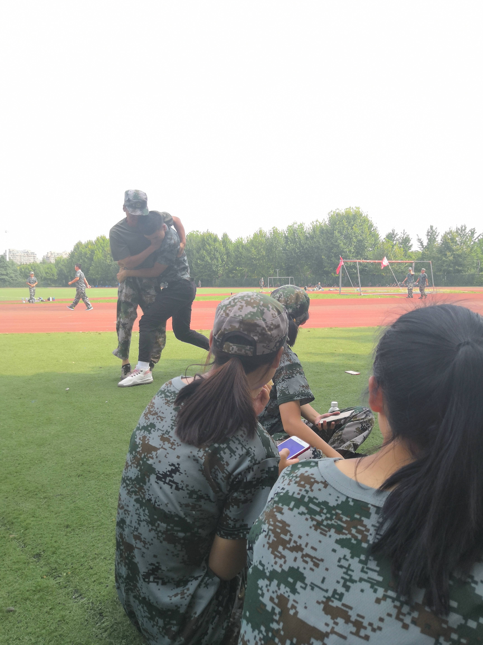
闲暇之时，负责任的教官还在专心传授军体拳，真是太喜欢这个认真的魔鬼教官了。

Slide 6
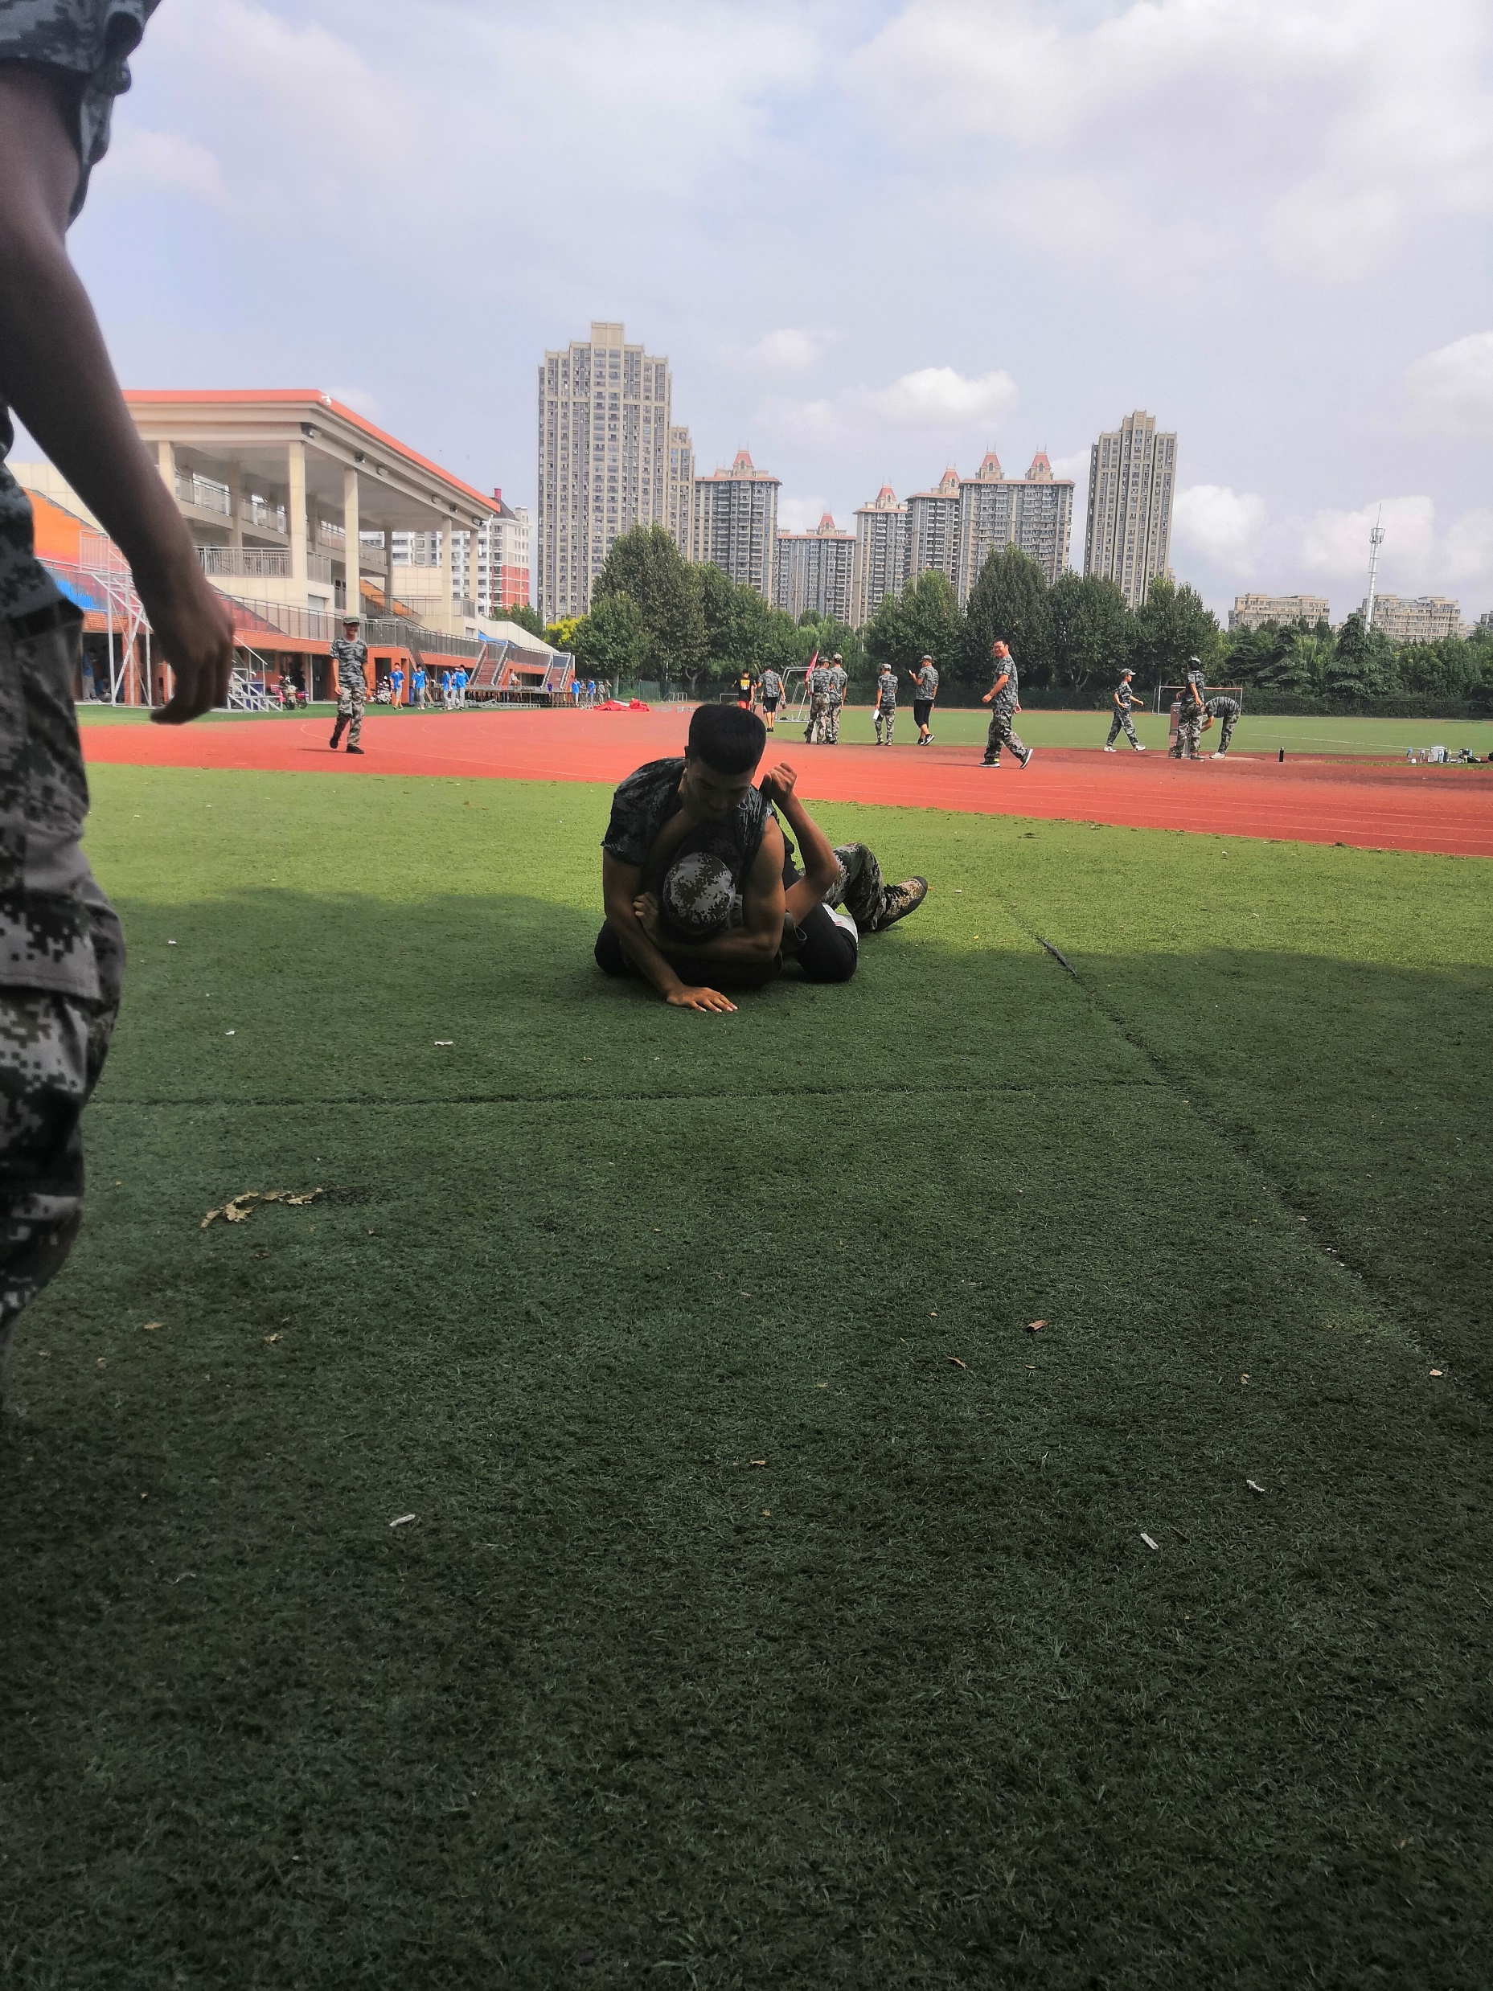
魔鬼教官，在线训人
魔鬼教官，在线训人

Slide 7
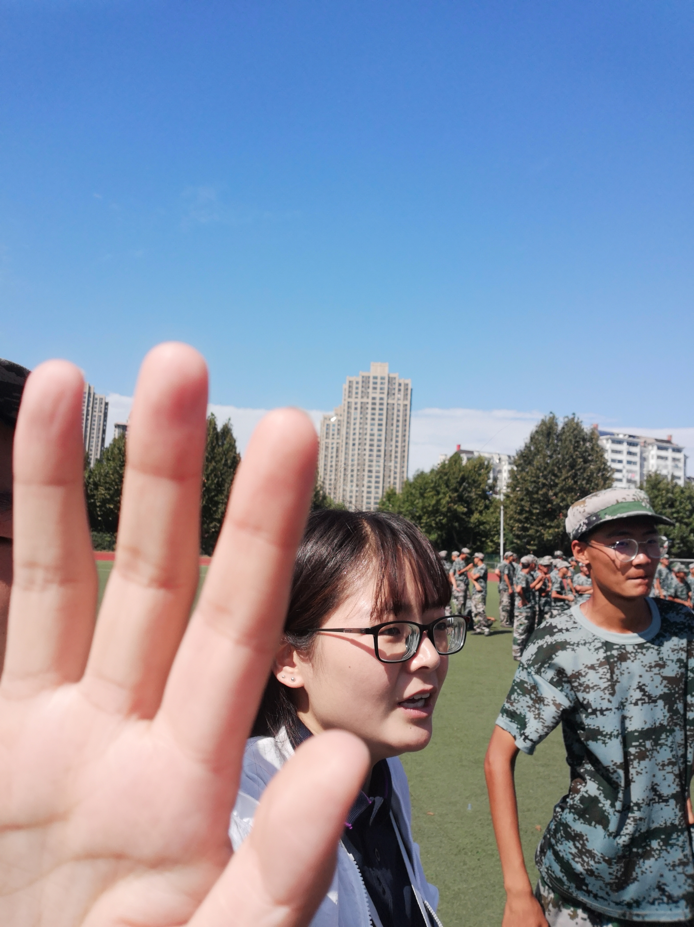
军训结束~~~~~咩
经过我们一位不愿意露脸的辅导员经过校长，教官N次的强调，军训结束，后终于出来宣誓班级主权了。
辅导员语录：我拒绝拍照，只愿意办实事，给大家买冰西瓜，让学姐们带给大家吃。

Slide 8
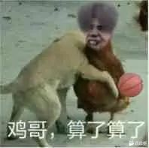
这是第一次做啥也不会很low，但是这一次没有经过你们的同意就把你们的图片拿出来了，但是你们看不到，嘿嘿！
但是呢，放入库里就成为了我们以后的回忆。那么就到这了，图片素材不够了，我也言尽于此了，只能真诚的给大家一个祝福了。
那么希望以后你能有那么一个人能翻到这么一个简陋的PPT。再见！！！

